Slide 1
Santiago de Cali:
La ciudad de Santiago de Cali o simplemente Cali, es una de las ciudades más antiguas en Colombia y en el continente americano. Su fundación data del año 1536 de manos del conquistador Sebastián de Belalcázar
Capital del departamento del Valle del Cauca, tercera ciudad de la República de Colombia, ha sido testigo de 476 años de historia. Cálida y alegre ciudad, ofrece al visitante -además de la ya proverbial amistad de sus gentes- no pocos lugares de interés, monumentos históricos y arquitectónicos, plazas, parques y museos, iglesias, calles que nos hacen retroceder con nostalgia en el tiempo....
Y cuando llega la noche, con su fresca brisa, Cali abre las puertas a la alegría contagiosa de sus centros nocturnos, donde la salsa se baila con la mayor de las destrezas.

Slide 2
…
Pero hay más...... porque por Cali, pasan de manera permanente los mejores intérpretes de la música popular, el teatro y en fin todas las expresiones de la cultura y las bellas artes y en sus fines de semana en los centros recreativos la bella figura de las caleñas adorna la amplitud de su paisaje.
Los ríos y quebradas que circundan la ciudad son un atractivo para que el turista disfrute su permanencia. Igualmente cuenta con una completa infraestructura deportiva y recreativa, lo que la hace modelo a nivel mundial en el campo de la recreación popular.
A orillas del río Cali y sus alrededores encontrará el turista edificios y monumentos que constituyen el patrimonio histórico de la ciudad.

Slide 3
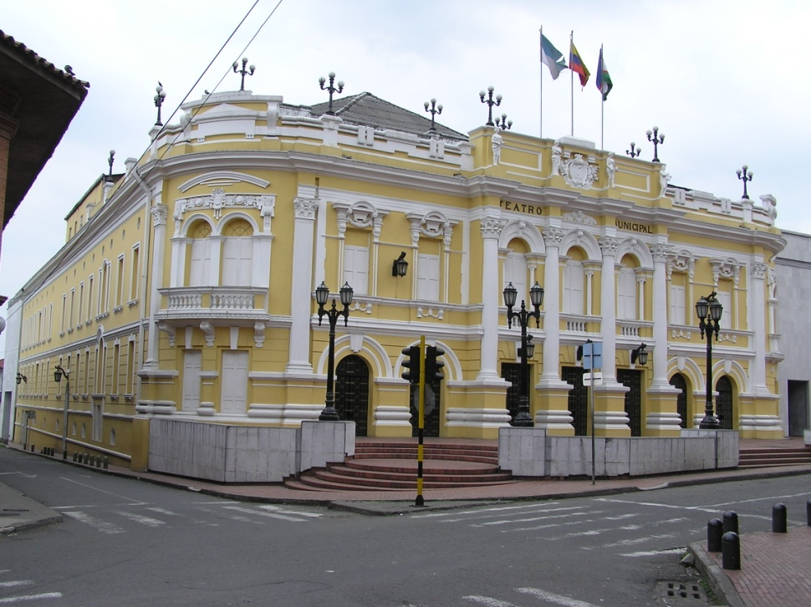
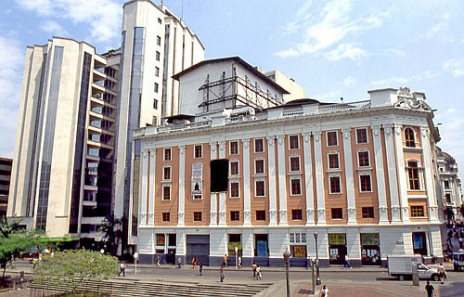
Sus museos y teatros también guardan la tradición y crecen en sus vegas:

Slide 4
Monumentos de Cali:
Cristo Rey
El Gato del Río
LA NEGRA DEL CHONTADURO
La Torre Mudejar
Las Tres Cruces
MONUMENTO A ANTONIO GALÁN
MONUMENTO A BENITO JUÁREZ
MONUMENTO A BOLIVAR
MONUMENTO A LA AVIACION
MONUMENTO A LA INFANCIA
MONUMENTO A LA SALUD
MONUMENTO A LA VIDA

Slide 5
..
MONUMENTO A LAS CIUDADES CONFEDERADAS
MONUMENTO AL DEPORTE
MONUMENTO AL PERRO
MONUMENTO CUADRIGA ROMANA
MONUMENTO DE GRAN AHORRAR
MONUMENTO POLICÍA NACIONAL
MONUMENTOS AVES DEL RÍO
Monumento a Jorge Isaac
Monumento a María Mulata
Monumento a la Solidaria Empresarial
Sebastián de Belalcazar

Slide 6
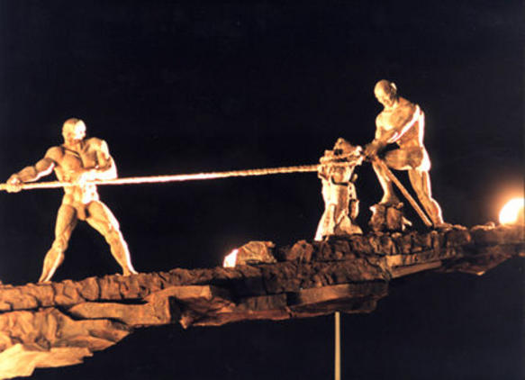
MONUMENTO A LA SOLIDARIDAD

Slide 7
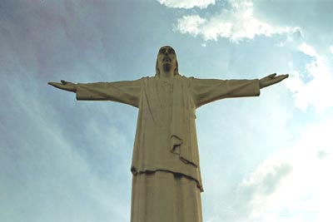
CRISTO REY:

Slide 8
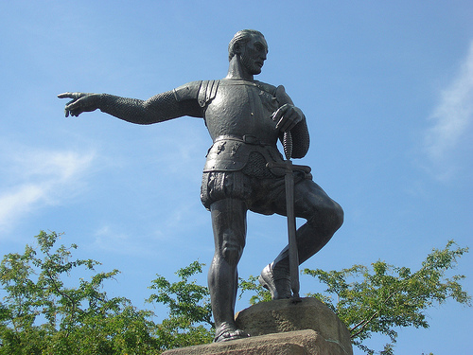
Sebastián de belalcazar:

Slide 9
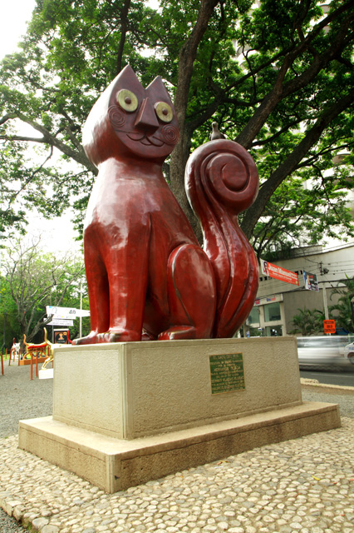
El gato del rio:

Slide 10
Programa de recuperación de espacios públicos
Con esta iniciativa se han embellecido y recuperado zonas verdes desde el año 2002, generando un clima de prosperidad y bienestar a la población y dejando una grata imagen entre los turistas que visitan la capital del Valle del Cauca.

Slide 11
Proyectos realizados:
Mejoramiento ambiental y paisajístico del “Parque Giordano Bruno” – año 2010.
Construcción del “Parque La Nueva Estancia” de Yumbo – año 2010
Convenios de Asociación con la Alcaldía Santiago de Cali – DAGMA entre 2008 – 2011 para el mantenimiento de las zonas verdes de los corredores del M.I.O. y zona norte.
Campaña “Cali bonita, Cali limpia” – año 2004.
“Vuelve al rio Cali” – Año 2002

Slide 12
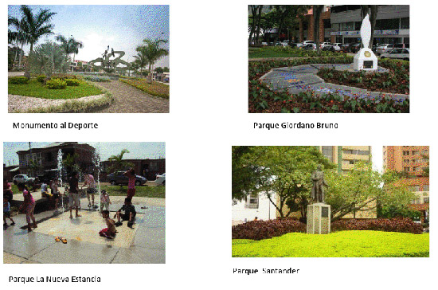
…

Slide 13
¿De donde viene la salsa?
“El caleño y la caleña” siempre han bailado, Su identificación con el baile proviene de los estratos populares que por medio de los ritmos Afro-Caribeños se empieza a desarrollar en los años 30 conservándose como una tradición durante más de 70 años.
En 1957 apareció la "Feria de Cali" como un festival popular.
Con la nueva década llegan ritmos como el Swing, el Boggie Woogie, el Foxtrot, el Rock'n'Roll que son bien recibidos en la Cali de estratos altos. En cambio a los barrios populares se quedaron los ritmos Rumberos que provenían de Cuba, de Puerto Rico y más adelante de New York. Es así como llega entonces a Cali el ritmo "la Pachanga", antecedente de la Salsa que se apodera de todos los bailaderos de la ciudad

Slide 14
..
El ritmo de la Pachanga lo había creado el señor Eduardo Davidson y en Cali entró con gran fuerza gracias a las orquestas de Charangas que habían hecho el puente musical entre Cuba, Puerto Rico, New York y Colombia.
En 1968 entraron los ritmos fuertes de la mano de Ricardo Ray y Bobby Cruz con sus "Descargas" que sonaban por primera vez en vivo y con ellos se afianzó en los caleños el gusto por la salsa. Después llegaron a Cali en los años 70's artistas como La Fania All Stars (contando entre una de sus estrellas al "Cantante de los Cantantes" el Señor Héctor Lavoe, quien llegó a vivir en Cali durante seis meses) así como El Gran Combo de Puerto Rico.

Slide 15
…
Estos artistas le abrieron paso a otros cantantes y sus orquestas como: Celia Cruz, (La Reina de la Salsa), Cheo Feliciano, La Dimensión Latina, La Sonora Ponceña, Los Hermanos Lebrón, Oscar D'Leon, Rubén Blades, Willie Colón, entre otros. Estos importantes artistas enriquecieron y enriquecen aún la cultura de la Salsa en Cali a través de sus visitas a la Feria de Cali.
En los años 80 nació el apelativo para Cali de la "Capital Mundial de la Salsa" puesto que entre otras cosas la gente en Cali se había aprendido a la perfección, el abecedario de la música Cubana, conocían a todos los temas e intérpretes puertorriqueños, newyorkinos y por supuesto colombianos.

Slide 16
Cultura ciudadana:
Cali, en una época tuvo una cultura ciudadana admirable, donde se respetaban los valores mínimos de convivencia en donde la tolerancia y el respeto eran los ejes de toda relación entre los individuos; la capital del valle, con sus tradiciones ha hecho historia, ha sido merecedora de grandes apelativos por su envidiable comportamiento ciudadano
tanto que llego a ser nombrada “la sucursal del cielo”, aunque con el correr de los años y gracias a muchos antihéroes nacidos de las entrañas de esta ciudad, en las periferias de los barrios, se ha denigrado aquella tolerancia que tanto nos identificaba

Slide 17
..
Por eso, los jóvenes, los adultos, los niños y todos en general, los nacidos y los no nacidos en la capital del Valle, tenemos que tomar partido de esta situación cambiando esa herencia de “cultura traqueta” a la cual nos hemos acostumbrado.
tenemos que sentir esa necesidad de cambio, esa retoma de valores que tanto anhelamos, en donde todos los ciudadanos seamos participes y tomemos una iniciativa de liderazgo, creando y promoviendo campañas de cultura cívica para hacer de nuestra ciudad una como antes o a un mejor, por que con esto seran mas los ingresos, no les ha pasado que cuando se llega a ciertas ciudades lo reciben a uno realmente agradable, dan ganas de quedarse, y eso es lo que debemos volver a implementar en Cali, hacer una ciudad acogedora para volver a retomar el nombre de “la sucursal del cielo”

Slide 18
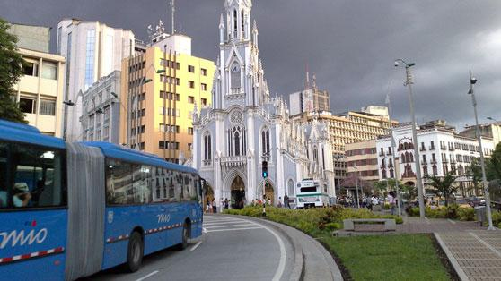
Santiago de Cali actualmente:

Slide 19
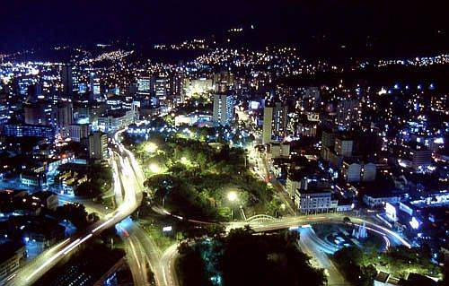
…

Slide 20
..
GRACIAS!

